Slide 1

Dipartimento di XXX
Psicologia Generale I
Capitolo 3
La Percezione
data
Università di XXX

Slide 2
3.1 Cos’è la percezione
Le percezioni si costruiscono
3.1.1 Lo Sviluppo percettivo
3.1.2 Interpretazione bayesiana percezione

Slide 3
Sensazioni e percezioni
Percezione è un processo cognitivo grazie al quale, a partire da stimolazioni sensoriali, otteniamo informazioni sull’ambiente e guidiamo le azioni.
  Gli organi di senso registrano l’energia nell’ambiente. Le risposte fisiologiche sono associate ea esperienze grezze (sensazioni)
  Le sensazioni sono rielaborate e trasformate in esperienze psicologiche soggettive e consapevoli (percezioni)

Slide 4
Processo percettivo
In poche parole …
… la percezione tratta del modo in cui noi acquisiamo informazione dall’ambiente che ci circonda , la convertiamo in una rappresentazione significativa ( e alla fine la utilizziamo come guida per il comportamento e l’azione).
Ambiente
Organi
sensoriali
Cervello
Muscoli
Ambiente

Slide 5
Processo percettivo
Ambiente
Organi
di senso
Cervello
Muscoli
Ambiente
Nell’ambiente è presente uno stimolo distale, con caratteristiche fisiche misurabili. E’ un oggetto fisico con caratteristiche indipendenti da un organismo che le osservi
Sono esempi di stimoli distali per la visione gli oggetti concreti presenti nell’ambiente che ci circonda. L’elenco è infinito: case, persone, alberi, mobili, utensili…..

Slide 6
Processo percettivo
Ambiente
Organi
di senso
Cervello
Muscoli
Ambiente
Se lo stimolo distale è in grado di emettere energia che i nostri sensi sono in grado di rilevare, questa energia attiva i recettori negli organi di senso creando lo stimolo prossimale.
Nel caso della visione, in presenza di luce nell’ambiente, gli oggetti riflettono la luce che raggiunge e attiva i fotorecettori

Slide 7
Processo percettivo
Ambiente
Organi
di senso
Cervello
Muscoli
Ambiente
Il processo percettivo rielabora in stadi successivi fino ai livelli più alti della corteccia le informazioni presenti nello stimolo prossimale creando una rappresentazione mentale soggettiva dello simolo prossimale, cioè il percetto.

Slide 8

Processo percettivo
Ambiente Organi di senso Corteccia
Il processo percettivo parte dalle informazioni codificate dai sensi (stimolo prossimale)
Non conosce lo stimolo distale!
Lo stimolo distale può essere stabile (ad esempio una sedia) ma lo stimolo prossimale varia costantemente a seconda di illuminazione, posizione relativa tra osservatore e oggetto!

Slide 9
Problema dell’ottica inversa
Concezione della percezione visiva come ottica inversa.
  Quando un fisico descrive il percorso nello spazio dei raggi luminosi verso un punto di vista e ne calcola la proiezione su una superficie bidimensionale, sta risolvendo un problema diretto che ammette una soluzione unica.
  Lo studioso di percezione si occupa invece di un processo che procede in senso inverso: i sistemi percettivi non conoscono direttamente le proprietà dello stimolo distale, ma debbono ricostruirle a partire dall’informazione disponibile.

Slide 10
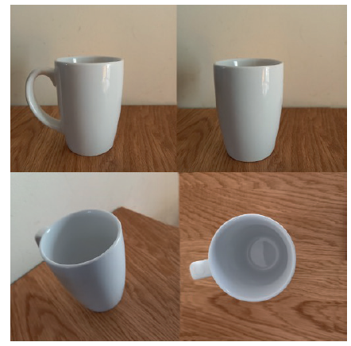
Problema dell’ottica inversa
Molti stimoli prossimali possono corrispondere ad una solo stimolo distale!
  La tazza distale è un oggetto solido, esteso in tre dimensioni spaziali, dotato di forma e grandezza.
  Sulla retina non solo , una delle due dimensioni va persa, ma anche la forma e la grandezza vanno perse, perché la proiezione della tazza sulla superficie retinica dipende da molti parametri.

Slide 11
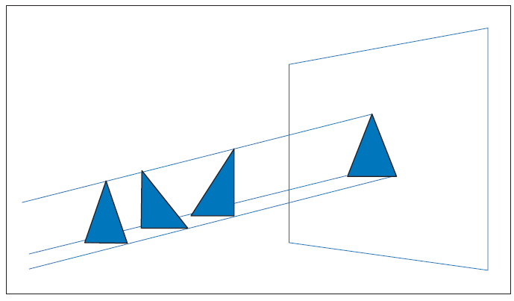
Indeterminazione ottica
Non sono molti stimoli prossimali possono originare da uno stesso stimolo distale, ma anche lo stesso stimolo prossimale può derivare da diversi stimoli distali.

Slide 12
Ricostruire un mondo stabile:
Le costanza percettive
Il mondo ricostruito deve essere stabile, veritiero, indipendente dalla stimolazione sensoriale
Il problema delle costanze percettive riguarda più aspetti della percezione (colore, grandezza, forma, posizione, etc.).
Tutte queste caratteristiche stabili di un oggetto devono essere mantenute nel percetto.
Costanza percettiva = processo che corregge il più possibile l’indeterminazione ottica

Slide 13
Ricostruire un mondo stabile:
Le costanze percettive
Come è possibile passare da un mondo esterno stabile ad un’esperienza fenomenica altrettanto stabile per mezzo di un’immagine retinica assolutamente instabile?
Due i possibili approcci:
  Processo puramente guidato da dati sensoriali (bottom-up)
  Processo modulato da conoscenze pregresse e/o dall’esperienza (top-down)!
Notes:
Per fortuna altrimenti non riusciremo a riconoscere gli oggetti

Slide 14
Processi bottom-up
I Ipotesi: Percezione diretta
Processo di costruzione del percetto potrebbe essere completamente guidato dai dati sensoriali (bottom-basso-organi di senso ad up-alto-centri corticali superiori)
  Abbiamo tutti i materiali => possiamo costruire la casa
  Teoria ecologica di Gibson
    Tutte le informazioni necessarie sono contenute nello stimolo prossimale (approccio fenomenico)
    il sistema sensoriale estrae dagli stimoli informazioni molto complesse
    → processi inferenziali non necessari

Slide 15
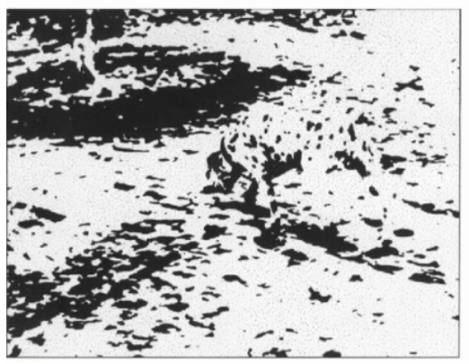
Processi top-down
II ipotesi: percezione indiretta
Ma l’interpretazione non dipende solo dai dati sensoriali

Slide 16
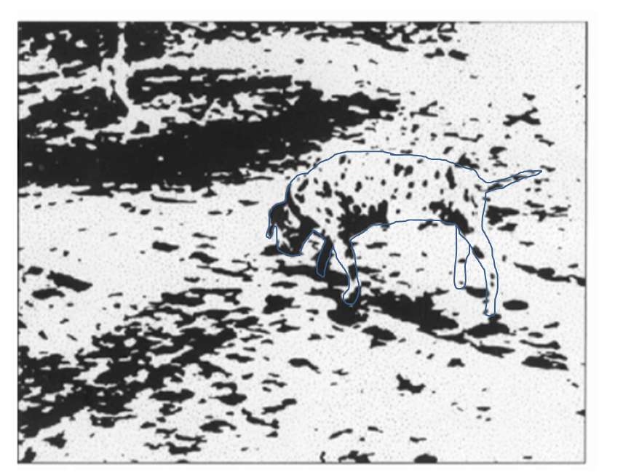
Processi top-down

Slide 17
Processi top-down
Memoria o aspettative cambiano la percezione
Oltre ai materiali per costruire la casa è opportuno avere il progetto!
=> due tipi di elaborazione che lavorano in parallelo

Slide 18
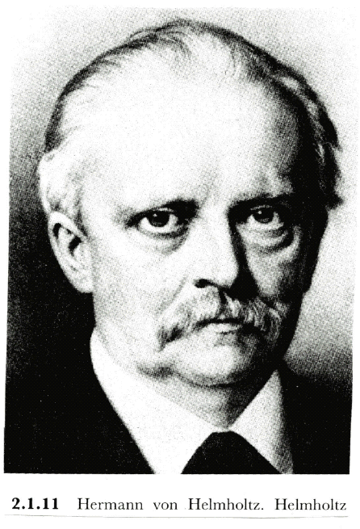
Percezione indiretta
Hermann von Helmholtz (1821-1894), fisico, fisiologo e psicologo
La percezione e’ il prodotto di processi inferenziali inconsci
Informazione nello stimolo prossimale solo fonte di indizi

Slide 19
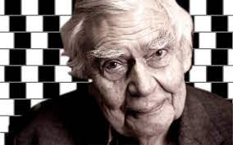
Percezione indiretta
Richard Gregory, (1923-2010) psicologo
Percezione = tentativo di dare senso allo stimolo prossimale
Cerchiamo la miglior interpretazione possibile date le nostre conoscenze ed esperienze

Slide 20
Percezione indiretta
Dato che il sistema DEVE portare ad un’interpretazione unica e stabile del segnale in ingresso, la percezione è un processo di inferenza che partendo dagli indizi forniti dallo stimolo prossimale, utilizza strategie euristiche, esperienze precedenti, il contesto o regole predefinite per creare una rappresentazione dell’ambiente che ci circondi.

Slide 21
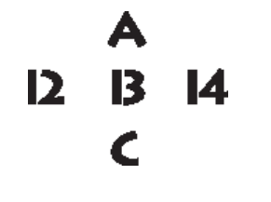
Effetto del contesto
Esempio di Effetto del contesto
Notes:
Il contesto genera aspettative, E’ molto utili per velocizzare decisioni ma può portare ad errori: ILLUSIONI!

Slide 22
Illusioni
Per mantenere le costanze percettive, vengono utilizzate regole euristiche che però in alcuni casi portano a percezioni che non corrispondono allo stimolo distale (illusioni).

Slide 23
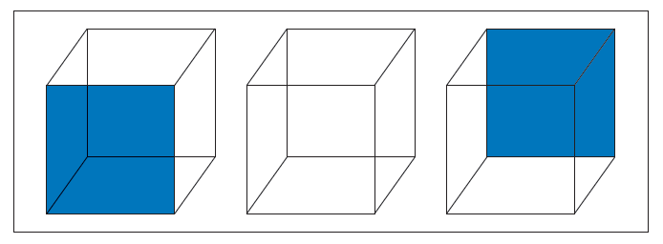
Figure ambigue
Il sistema visivo per mantenere la stabilità da in ogni istante interpretazioni univoche agli stimoli prossimali per poter decidere come agire sull’ambiente

Slide 24
3.1.1 Sviluppo percettivo
Neonati dotati di prerequisiti percettivi e cognitivi precoci che si sviluppano in interazione con l’ambiente
  All’inizio scarsa acuità visiva, scarsa motilità oculare,
Ipotesi iniziale: periodo critico
  Strabismo e percezione tridimensionale

Slide 25

Sviluppo percettivo
Nuova ipotesi: L’epprendimento percettivo prosegue anche nell’età adulta modificando anceh a livello cerebrale come strutturiamo le percezioni
Project Prakash:mhttps://web. mit. edu/sinhalab/prakash. html

Slide 26
3.1.2 Interpretazione bayesiana della percezione
Per comprendere la percezione vengono utilizzati vari modelli computazionali
Tra questi la classe di modelli più utilizzata per studiare la percezione come processo inferenziale è quella dei modelli bayesiani.
Nella percezione indiretta, i percetti sono una sorta di conclusione sul mondo con cui entriamo in contatto attraverso i sensi, tratta a partire da
  premesse in parte esterne (gli stimoli disponibili)
  in parte interne (le conoscenze dell’osservatore).

Slide 27
I modelli bayesiani
I modelli bayesiani considerano la percezione come una forma di inferenza probabilistica: si stima qual è la probabilità che ci sia un particolare oggetto dato lo stimolo in ingresso basandosi sulla probabilità che davanti a noi ci sia proprio quell’oggetto in base alla nostra esperienza.
La struttura logica corrisponde a una regola di calcolo della probabilità: la regola di Bayes

Slide 28
I modelli bayesiani
Come si applica alla percezione
  Abbiamo uno stimolo prossimale (set di dati D), quale oggetto H_{i} (ipotesi) lo ha generato?
  Più oggetti H_{1,} H₂ ….. Possono aver generato D
  E’ nota che probabilità ha un oggetto di aver generato un’immagine prima di vedere l’immagine stessa (conoscenze pregresse): probabilità a priori P(H_{i} )

Slide 29
I modelli bayesiani
Come si applica alla percezione
  Abbiamo uno stimolo prossimale (set di dati D), quale oggetto H_{i} (ipotesi) lo ha generato?
  Più oggetti H_{1,} H₂ ….. Possono aver generato D
  E’ nota la probabilità che un dato oggetto possa aver generato un’immagine prima di vedere l’immagine stessa (conoscenze pregresse): probabilità a priori P(H_{i} )

Slide 30
I modelli bayesiani
Come si applica alla percezione
  Ci interessa calcolare la probabilità che ci sia l’oggetto H_{i} dopo aver visto D. Probabilità a posteriori P(H_{i} | D)
  La regola di Bayes ci da la procedura per calcolarla!
  Si sceglie quindi l’ipotesi con la probabilità più alta!

Slide 31
I modelli bayesiani
La probabilità a posteriori di una credenza dipende dalla
  sua probabilità a priori
  dalla sua verosimiglianza.
Nella sua forma più generale la regola di Bayes è:
p(H|D) = p(H) p(D|H)/ p(D)
  P(H|D) è la probabilità a posteriori dell’ipotesi alla luce del dato osservato.
  P(H) è la probabilità a priori dell’ipotesi

Slide 32
Applicazione alla percezione della regola di Bayes
Applicata alla percezione, la regola dice, dunque, che
  la plausibilità di una interpretazione percettiva (probabilità a posteriori) dipende da:
    La sua plausibilità prima di avere nuove informazioni sensoriali (probabilità a priori – top-down)
    la specificità delle nuove informazioni sensoriali (verosimiglianza, bottom-up).

Slide 33
I modelli bayesiani
Il modello bayesiano richiede
  informazioni bottom-up (ruolo della verosimiglianza),
  informazioni top-down (ruolo delle probabilità a priori).
Recentemente studi di neuroimmagini hanno dato supporto a questi modelli

Slide 34
I modelli bayesiani
L’approccio bayesiano consente di affrontare in maniera matematicamente rigorosa il rapporto fra percezione e conoscenza.
  l’esito percettivo dipende sempre da verosimiglianza e conoscenze a priori. Ma il peso relativo delle due componenti varia
    Quando l’informazione sensoriale è ambigua o debole, le conoscenze a priori hanno un ruolo più importante;
    Quando l’informazione è ricca, il percetto è determinato principalmente dallo stimolo.

Slide 35
3.2 La percezione visiva
Introduzione
La percezione del colore
La percezione della distanza e della dimensione
La percezione del movimento
La percezione degli oggetti

Slide 36
La percezione visiva
Tra il 20% e il 30% della corteccia è dedicata all’analisi dell’informazione visiva.
Le diverse proprietà dello stimolo sono analizzate da processi distinti sia dal punto di vista anatomico, sia dal punto di vista funzionale e poi combinate per arrivare ad un unico percetto.
Importante ricordare che anche se analizziamo i processi separatamente per facilità di comprensione questi interagiscono a tutti i livelli.
Notes:
Come vedrete meglio con la Prof. Daini

Slide 37
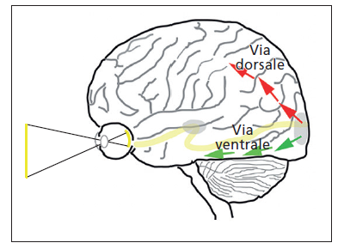
Il modello a due vie
I segnali visivi arrivati alla area visiva primaria (vedi capitolo 2) sono organizzati in due proiezioni principali:
  la via ventrale (via del cosa) verso il lobo temporale per il riconoscimento di oggetti
  la via dorsale verso la parte posteriore del lobo parietale per la localizzazione di oggetti (Ungerleider & Mishkin, 1982)

Slide 38
Il modello percezione-azione
Studi successivi hanno portato Milner e Goodale (1992), a proporre una modifica, modello percezione-azione.
Le vie si occupano in realtà di elaborare attributi sia visivi sia spaziali, ma lo fanno per due scopi differenti:
  il riconoscimento cosciente (via ventrale) - vision for perception
  la guida dei movimenti (via dorsale) – vision for action.

Slide 39
Il modello percezione-azione
Dati di doppia dissociazione a favore del modello
Compito:
  A. Specificare l’inclinazione di una fessura (vision for perception)
  B. Inserire oggetto in un fessura (vision for action)
Pazienti
  Lesione cerebrale a livello ventrale (paziente D.F.)
  Lesione cerebrale a livello dorsali

Slide 40
Il modello percezione-azione
Doppia dissociazione
  Paziente D.F.
    incapace di percepire le caratteristiche dell’oggetto ai fini del suo riconoscimento consapevole (agnosia visiva),
    Capace di rilevare inconsapevolmente quelle stesse caratteristiche per guidare i suoi movimenti.
  Pazienti con lesioni dorsali
    capaci di percepire le caratteristiche dell’oggetto ai fini del suo riconoscimento consapevole
    Incapace di rilevare inconsapevolmente quelle stesse caratteristiche per guidare i suoi movimenti (atassia ottica)

Slide 41

Il modello percezione-azione
Vision for action: per tutti gli oggetti nella scena è richiesto mantenere la forma
Vision for action: sono necessarie anche dimensioni e localizzazione degli oggetti

Slide 42
Il modello percezione-azione
Compito di stima: nel contesto di dischi piccoli il disco-bersaglio veniva giudicato più grande rispetto a quello nel contesto di dischi grandi => effetto di contrasto di grandezza.
Compito motorio, invece, l’apertura della mano era la stessa in entrambe le condizioni.
La codifica della grandezza del disco e’ immune dall’effetto del contesto, se finalizzata alla guida del movimento piuttosto che alla percezione (Aglioti, de Souza, Goodale,1995).

Slide 43
Il modello percezione-azione
Questo risultato appare in linea con le previsioni del modello percezione-azione.
Moltissimi lavori successivi hanno tuttavia messo in dubbio la generalità di questo risultato. I risultati suggeriscono che una vera e propria immunità dagli effetti di contesto si ottiene solo in condizioni specifiche, e non in generale quando la risposta è un movimento.
Il dibattito rimane aperto

Slide 44
3.2.1 LA PERCEZIONE DEL COLORE
Il colore è una caratteristica percettiva e la sua relazione con la caratteristica fisica (la riflettanza del materiale) non è lineare né semplice. La percezione del colore mostra chiaramente che la visione è interpretazione
L’esperienza del colore dipende dalla luce presente nell’ambiente, dalle proprietà della superfice dell’oggetto, dell’occhio e del sistema nervoso.

Slide 45
La percezione del colore
La luce presente nell’ambiente (illuminante) colpisce la superficie dell’oggetto che assorbe alcune lunghezze d’onda e ne riflette altre (quali assorbe e quali riflette dipendono dalla riflettanza del materiale)
La luce riflessa dalla superficie (luminanza) raggiunge l’occhio
Il sistema visivi deve estrarre informazioni sulla riflettanza partendo dalla luminanza.

Slide 46
Fenomenologia del colore
Nel linguaggio quotidiano usiamo il temine colore per esprimere fatti diversi dalla nostra esperienza. Se non vogliamo essere ambigui dobbiamo usare tre termini diversi
  Un maglione verde è diverso da uno rosso (tinta)
  Un maglione verde sbiadito è diverso da uno verde vivace (saturazione)
  Un maglione verde scuro è diverso da uno verde chiaro (intensità/chiarezza)

Slide 47
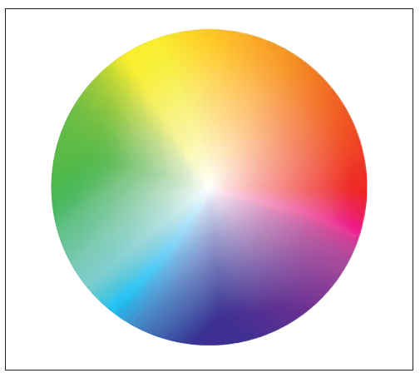
Percezione del colore
Per rappresentare tutti i colori che percepiamo viene utilizzato un sistema di classificazione del colore che rappresenta come esso varia al variare delle tre dimensioni di esperienza del colore
  Tinta
  Saturazione
  Chiarezza del colore

Slide 48
Percezione del colore
La visione e’ una modalità sensoriale sintetica: mette insieme lunghezze d’onda diverse e percepiamo un colore intermedio non le componenti.
  Due luci ci possono apparire identiche anche se una è composta da una sola lunghezza d’onda mentre l’altra può contenere molte lunghezze d’onda diverse
Ma come vengono mescolate luci e colori?

Slide 49
Combinazione sottrattiva e additiva dei colori
C’è un importante differenza tra le luci e i pigmenti.
  Le luci si mescolano additivamente. Più luci vengono aggiunte al miscuglio, più vicino si arriva alla luce bianca.
  I pigmenti (pittura, etc) si mescolano sottrattivamente. Più colori si aggiungono, più vicini ci si porta al nero. Questo è dato dal fatto che i pigmenti assorbono la luce. Più pigmenti si aggiungono, più luce verrà assorbita.

Slide 50
Teoria tricromatica del colore
Prime fasi della percezione del colore
La luce che raggiunge la retina viene codificata da tre canali (i tre tipi di coni) ciascuno relativamente più sensibile a una diversa lunghezza d’onda
Ciascuna luce produce una terna di risposte
Le terne ci permettono di discriminare un numero molto elevato di luci di composizione diversa

Slide 51
Teoria tricromatica
Ogni fonte di luce, a seconda delle lunghezze d’onda che la compongono, stimolerà in modo differente i tre tipi di coni.
Secondo la teoria tricromatica della visione dei colori (Young–Helmholtz), ogni colore percepito risulta da una precisa combinazione di attivazione dei tre tipi di coni, cui il sistema percettivo fa corrispondere quel determinato colore.

Slide 52
Teoria tricromatica moderna
Teoria tricromatica funziona se sono presenti luci isolate
La teoria dei processi antagonisti spiega gli effetti dovuti al contrasto cromatico (vedi capitolo 2)
La realtà è però ben più complessa (vedi https://michaelbach. de/ot/col-Benham/)

Slide 53
Percezione del colore
La percezione del colore serve per identificare oggetti nell’ambiente
Vogliamo ricavare la riflettanza a partire dalla luminanza. I processi di elaborazione sono studiati separatamente
  Percezione della cromaticità
  Percezione della chiarezza

Slide 54
3.2.1.1 La percezione della cromaticità
La percezione del colore serve per la percezione di oggetti e materiali e per descrivere gli oggetti quando comunichiamo con altre persone
Ci interessa estrarre la riflettanza => elaboriamo l’informazione. Studiamo separatemente
  Cromaticità: serve per segregare gli oggetti (mimetismo)
  Chiarezza: varia anche in dipendenza dalle ombre (difficoltà di riconoscere oggetti al buio, p.e ciliegie sull’albero)

Slide 55
Costanza del colore
Il colore* di un oggetto è importante per la sua identificazione quindi la percezione di questa caratteristica deve mantenersi stabile per permettere l’identificazione
Costanza cromatica: La tendenza di una superficie ad apparire dello stesso colore sotto una grande varietà di illuminanti
  Per ottenere la costanza di colore, il sistema deve “filtrare” l’illuminante e determineare il “vero” colore della superficie (per convenzione, colore ottenuto quando superficie illuminata da luce bianca)
  * Qui intendiamo tinta e saturazione

Slide 56
Costanza del colore
Indizi utilizzati per la stima del colore
  Luminanza media
  Luminanza massima (bianco)
  …..
In condizioni naturali i meccanismi lavorano a pieno regime e si ipotizza che la costanza del colore sia dovuta ad adattamento alle condizioni di illuminazione naturale
Non sempre la costanza cromatica viene mantenuta
H: mancanza di costanza dovuta a incapacità di stimare luce incidente (p.e. colore oggetti in negozio vs. all’aperto)

Slide 57
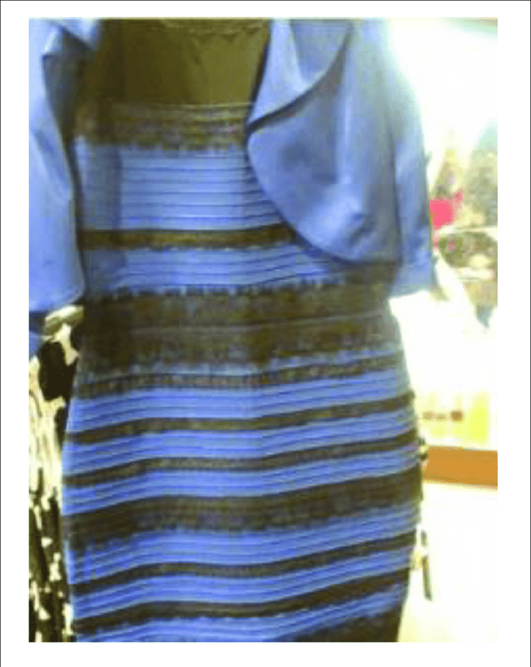
The dress
Possibile spiegazione:
Ipotesi percettive diverse
  Vestito in ombra: oro e bianca
  Vestito in piena luce: blu e nero

Slide 58
3.2.1.2 La percezione della chiarezza
Studiata separatamente da tinta e saturazione utilizzando stimoli acromatici (livelli di grigio)
Per stimare chiarezza non si deve solo stimare l’illuminante ma anche la presenza di ombre
Per ottenere la costanza di luminosità il sistema a partire dalla luminanza (L, quantità di luce riflessa dalla superficie) deve calcolare la riflettanza (R, caratteristica dell’oggetto) legate dalla formula
L=R*I
Dove I è l’intensità dell’illuminazione

Slide 59

Contrasto simultaneo
Il sistema utilizza indizi che permettono di calcolare l’intensità dell’illuminazione ma il calcolo non è puntuale, la percezione è influenzata da vari fattori.
L’effetto di contrasto simultaneo in figura è spiegato chiamando in causa i campi recettivi che gangli
Notes:
Campi recettivi gangli

Slide 60
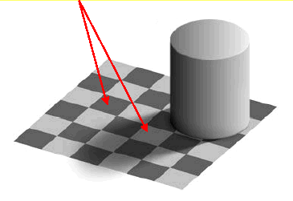
Illusione ombra –scacchiera
Conoscenza di alto ordine sulle ombre influenza la percezione della bianchezza
  Indizi retinici (contrasto simultaneo)
  Ipotesi di alto livello (ombre)
Sono uguali?

Slide 61
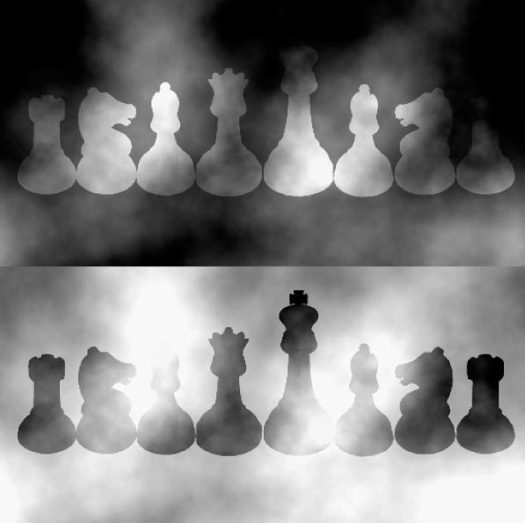
Illusione di chiarezza

Slide 62
3.2.2 La percezione della distanza e della dimensione
Percezione della grandezza
Elaborazione inconscia della profondità e illusioni ottiche di grandezza

Slide 63
3.2.2 Percezione distanza e dimensione
Fondamentali per l’interazione con l’ambiente
Solo il sistema visivo ci permette di calcolare la distanza
  Sistema uditivo direzione ma non distanza
Per ottenere questo il sistema visivo utilizza informazioni nello stimolo prossimale: indizi di profondità

Slide 64
Indizi di profondità
Il nostro sistema visivo ricostruisce la tridimensionalità di una scena utilizzando in maniera automatica e inconsapevole le seguenti informazioni estratte dallo stimolo prossimale:
  Indizi binoculari (stereopsi e vergenza)
  Indizi pittorici statici
  Indizi cinetici (di movimento)
Dato che i singoli indizi calcolati dall’immagine prossimale non sono stabili, le informazioni vengno combinate
Oltre agli indizi retinici abbiamo anche un indizio extra retinico l’accomodazione

Slide 65
Indizi pittorici
Nessuno degli indici fisiologici (monoculari o binoculari) è efficace quando guardiamo un dipinto
Vengono utilizzati indizi pittorici (informazioni contenute nella scena) da cui viene derivata la posizione relativa nella scena:
  Prospettiva lineare
  Occlusione/Sovrapposizione
  Prospettiva aerea
  Gradienti di trama/tessitura
  Illuminazione delle superfici (Ombre)
  Dimensione relativa
  Grandezza familiare
  Altezza relativa

Slide 66
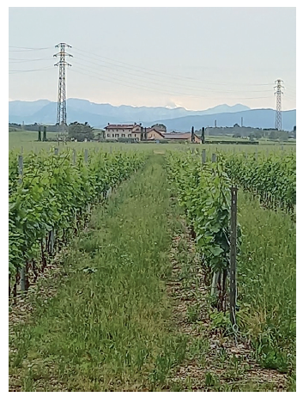
Indici pittorici
Occlusione: Se l’oggetto A è nascosto parzialmente da un oggetto B, B è più vicino all’osservatore di A
Prospettiva lineare: due linee parallele che nell’ambiente si allontanano dall’osservatore nella proiezione retinica sembrano convergere verso un punto all’orizzonte. Punti in cui le due rette sono più vicine nella proiezione sono giudicati come più lontani rispetto a punti in cui le due rette sono più distanti.

Slide 67
Indici pittorici
Gradiente di tessitura: trama o tessitura (elementi che si ripetono in modo regolare). Trama si infittisce con la distanza.
Dimensione relativa: se la proiezione dell’oggetto A è più piccola di quella dell’oggetto B (uguale ad A), l’oggetto A è relativamente più lontano dall’osservatore

Slide 68
Indici pittorici
Altezza relativa: Oggetti più vicini alla linea dell’orizzonte sono considerati più lontani
Prospettiva aerea: gli oggetti appaiono più confusi e meno nitidi più sono a distanza
Grandezza familiare: In assenza di altre informazioni si utilizza la dimensione familiare.

Slide 69

Indici pittorici
Ombre
  La luce si riflette in modo diverso a seconda dell’orientamento della superficie (ombreggiatura)
  Gli oggetti proiettano ombre su altri oggetti
  Le ombre attaccate all’oggetto oppure separate inducono percezioni diverse (vedi http://vision. psych. umn. edu/users/kersten/kersten-lab/shadows. Html).
  Forniscono informazioni su forme e su distanza degli oggetti

Slide 70
Indizi pittorici
Gli indizi pittorici sono utilizzati anche quando osserviamo una scena reale tridimensionale.
Sono tutti rilevabili osservando l’ambiente conun occhio soltanto e per questo vengono detti monoculari.
Sono indizi che calcolano la distanza relativa degli oggetti

Slide 71
Accomodazione
  Accomodazione. Il livello di accomodazione che l’occhio (lente) attua per focalizzare su un oggetto varia con la profondità.
  Indizio monoculare
  Permette di stimare la distanza assoluta di oggetti vicini a noi (ottimale fino a 1,2 metri)
  Utilità limitata ma utilissimo per interagire con oggetti vicini a noi

Slide 72
Indizi di movimento
Il movimento degli oggetti può essere determinante per percepire il rilievo, la corporeità e la distanza
Gli indizi utilizzati quando ci muoviamo in una direzione sono
  Parallasse di movimento: quando guardiamo nella direzione perpendicolare al nostro movimento; gli oggetti più lontani si spostano più lentamente
  Flusso ottico: quando guardiamo direttamente davanti a noi; il movimento retinico nasce da un punto all’infinito che ci serve per stimare la direzione in cui si muoviamo (heading)
Sono indizi molto potenti e sembrano essere innati mentre la sensibilità agli indizi pittorici si svilupperebbe successivamente

Slide 73
Indizi binoculari
Efficaci solo per gli oggetti relativamente vicini
Ma permettono il calcolo di una profondità accurata
Convergenza binoculare
Disparità retinica

Slide 74
Convergenza
Per mettere a fuoco un oggetto dobbiamo muovere allineare la fovea di entrambi con l’oggetto stesso.
  Convergiamo gli occhi quando guardiamo ad oggetti vicini
  Li divergiamo quando guardiamo oggetti lontani
Il sistema visivo utilizza il segnale afferente (feedback) originato dai tensorecettori dei muscoli oculari per stimare la distanza dell’oggetto. Oltre i 3 metri gli occhi sono paralleli e questo indizio non può essere utilizzato
La convergenza oculare è un indizio relativamente debole.

Slide 75
Disparita’ retinica
Gli occhi sono frontali a una certa distanza tra loro.
Gran parte del campo visivo è coperta da entrambi gli occhi.
Una volta che gli occhi sono diretti verso un punto di fissazione, tutti gli oggetti posti alla stessa distanza di quello fissato dall’osservatore cadono su punti corrispondenti delle due retine.
Data la separazione in orizzontale dei nostri occhi (6/7 cm) le due immagini sono spostate lateralmente una rispetto all’altra (parallasse binoculare); Questa differenza e’ chiamata disparita’ retinica.
Le due immagini vengono paragonate
Per lo studio vengono utilizzati stimoli che contengono solo informazioni di disparità stereogrammi a punti casuali

Slide 76
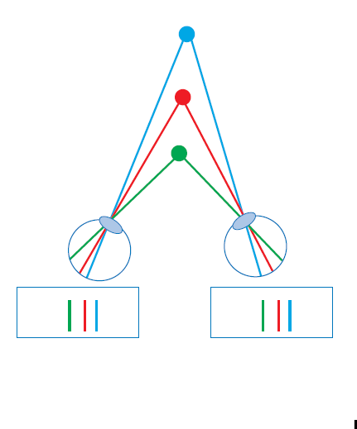
Disparità retinica
A seconda del segno, cioè se l’immagine dell’oggetto è spostata più a destra o più a sinistra nell’occhio di destra rispetto a quello di sinistra, il sistema interpreta gli oggetti come posizionati davanti o dietro rispetto a quello fissato
Più grande è la disparità più lontano è l’oggetto dal punto di fissazione
STEREOSCOPIO
Notes:
cogneuro-fig-05-14-0.jpg

Slide 77
Disparità retinica
E’ indispensabile per localizzare con estrema precisione la posizione degli oggetti a distanze ravvicinate (spazio manipolatorio).
  Infilare un ago chiudendo un occhio
  Far toccare le punte di due penne tendendo le braccia e chiudendo un occhio
A parte questo fatto innegabile, la stereopsi riveste un ruolo abbastanza marginale nella percezione della profondità dove invece dominano gli indici pittorici

Slide 78
Rivalità binoculare
Il sistema è stato costruito per combinare le due immagini ma cosa succede quando immagini molto diverse sono presentate a ciascun occhio => rivalità binoculare.
  Invece di mescolare, l’immagine di un occhio domina per un pò e poi l’immagine dell’altro occhio domina.
  Ci sono delle mescolanze durante i periodi di transizione.

Slide 79
Integrazione degli indizi
Esistono quindi un grande numero di indizi sensoriali indipendenti che danno delle stime approssimate
Distanza assoluta
  Convergenza , accomodazione, grandezza familiare
Distanza relativa tutti gli altri
L’esperienza soggettiva è un’unica coerente interpretazione tridimensionale dello stimolo prossimale
=> necessitá di integrazione
  Media ponderata con pesi diversi a seconda di indizio e condizione ambientale
  Quando un indizio è meno affidabile di un altro la stima integrata tende a essere più spostata verso il valore calcolato dall’indizio più affidabile.

Slide 80
3.2.2.1 La percezione della grandezza
Il problema delle costanze percettive riguarda anche la percezione della grandezza
La grandezza retinica è altamente influenzata dalla distanza dell’oggetto dall’osservatore
Per l’interazione con gli oggetti è fondamentale stimare correttamente questa distanza per mantenere la costanza di grandezza
Notes:
cogneuro-fig-05-12-0.jpg

Slide 81
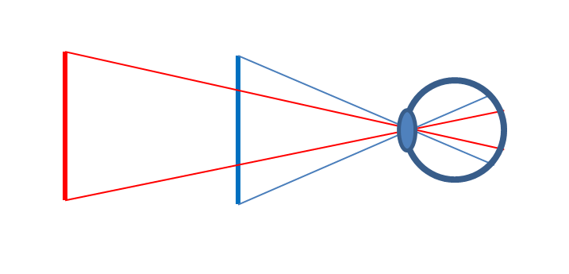
Costanza di grandezza
Capacità di percepire le dimensioni effettive di un oggetto al di là delle variazioni di grandezza della sua immagine retinica

Slide 82
Costanza di grandezza
Il fatto che abbiamo costanza di grandezza significa che la dimensione percepita dipende da qualcosa di più che la semplice immagine retinica.
Sembra che teniamo conto anche della distanza percepita
Questa relazione tra dimensione percepita e distanza percepita è conosciuto come legge di Emmert.

Slide 83
Legge di Emmert
La dimensione oercepita di un oggetto il cui angolo visivo rimane costante è direttamente proporzionale alla sua distanza percepita
Gp = k * Gr * Dp
Gp -> grandezza percepita; Gr-> grandezza retinica; Dp -> distanza percepita; k -> costante)
La legge di Emmert può spiegare sia la costanza di grandezza sia i casi in cui non funziona (illusioni di grandezza).

Slide 84
Costanza di grandezza
Esperimento di Emmert
Utilizza fenomeno immagini postume
Fissare per un periodo di tempo un disco luminoso
=> immagine postuma di dimensione retinica fissa
MA dimensione percepita dell’immagine postuma varia a seconda che fissiamo lontano o vicino

Slide 85
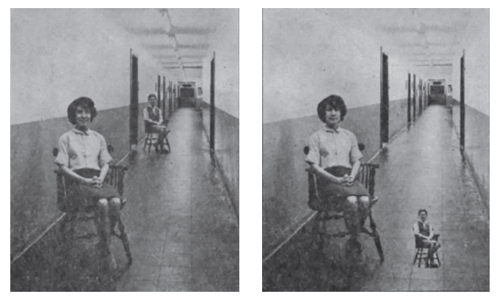
Costanza di grandezza
Quindi il sistema visivo utilizza l’informazione data dalla prospettiva e dalla distanza per compensare la grandezza retinica quando giudica la grandezza
E le correzioni sono grandi!

Slide 86
Costanza di grandezza
La costanza di grandezza dipende quindi da un meccanismo che in qualche modo “tiene conto” della distanza percepita, sfruttando le informazioni spaziali disponibili:
  binoculari,
  monoculari legate al movimento
  monoculari statiche
Conseguenze percettive: Grandezza e forma dell’oggetto sono relative alla distanza e all’inclinazione percepite

Slide 87

3.2.2.2 Elaborazione inconscia e automatica della terza dimensione
Il sistema visivo usa gli indizi di profondità in modo automatico ed inconscio
Forchetta di Schuster. Figura impossibile in tre dimensioni ma NON riusciamo a interpretarla come semplice figura bidimensionale

Slide 88
Illusioni di grandezza
Domanda: I percetti rimangono perfettamente costanti al variare degli stimoli prossimali, o la stabilizzazione è più approssimativa e può fallire in certe condizioni?
  Le costanze non sono perfette, anche se funzionano piuttosto bene in condizioni in cui l’informazione disponibile è ricca. In condizioni di informazione ridotta, invece, si possono verificare fallimenti clamorosi. => illusioni di profondità

Slide 89
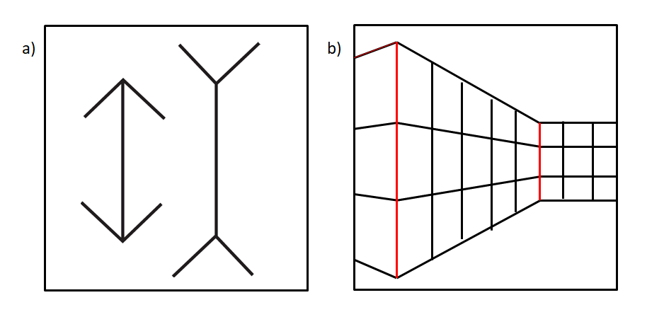
Illusioni di grandezza
Illusione di Muller-Lyer
Possibile spiegazione: Teoria degli indizi di profondità di Gregory
Ma perché non la vediamo in tre dimensioni?
Esistono spiegazioni alternative: differenza di grandezza globale

Slide 90
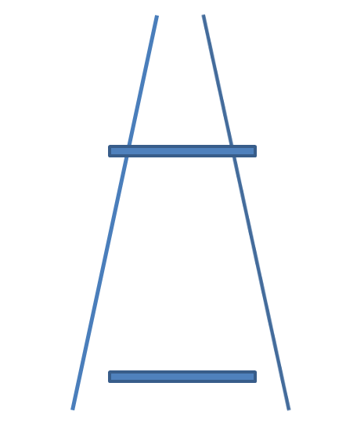
Illusioni di grandezza
Illusione di Ponzo
Influenza di indizi di profondità
Sensibilità acquisita precocemente?
  Probabilmente no – progetto Prakash

Slide 91
Illusione della luna
Percepiamo la luna più grande quando appare all’orizzonte piuttosto che in mezzo alla volta celeste sopra di noi.
In linea con la teoria di Gregory, è possibile che il sistema stimi la luna vicino all’orizzonte come più lontana. La luna, però, copre la stesso angolo visivo, quindi sembra più grande

Slide 92
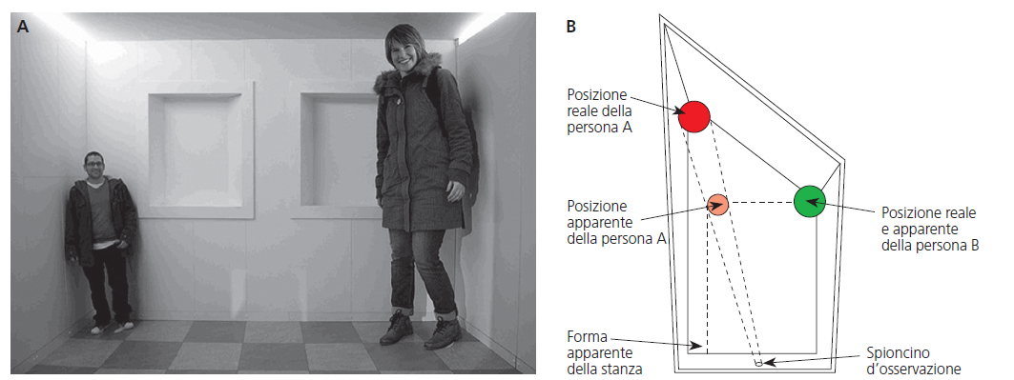
Abitudini percettive
Stanza di Ames
Effetti dovuti all’esperienza pregressa (abitutidini percettive)

Slide 93
Abitudini percettive
Camera di Ames
La grandezza familiare non è un indizio molto forte
La grandezza viene anche influenzata da variabili non puramente percettive:
  Persone con fobie dei ragni percepiscono i ragni di dimensioni maggiori a seconda dello stato di paura indotto dall’animale.

Slide 94
3.2.3 La percezione del movimento

Slide 95
3.2.3 La percezione del movimento
Possiamo estrarre molte informazioni da stimoli statici ma ancora di più dagli stimoli in movimento
Il movimento é un evento spaziotemporale definito come un cambiamento della posizione spaziale nel tempo:
  dimensione più potente dello stimolo visivo
  particolarmente efficace nella cattura dell’attenzione
  segnala
    proprietà dinamiche dell’oggetto: direzione e velocità
    proprietà spaziali: posizione e distanza
Percepire il movimento è importante per muoversi, guidare, giocare a tennis etc… E’ necessario stimare sia velocità che direzione del moto

Slide 96
La percezione del movimento
Il movimento retinico è però dovuto non solo al movimento di uno stimolo nell’ambiente ma anche dal movimento dell’osservatore o dai suoi movimenti oculari
Il sistema visivo riesce a discriminare questi due tipi di movimento filtrando il movimento dovuto alla persona.
Analizzeremo solo il movimento presente nell’ambiente in assenza di movimento dell’osservatore

Slide 97
La percezione del movimento
Movimento in ambiente naturale è un continuo cambiamento di posizione di un oggetto
Questo spostamento crea un spostamento dell’attività sulla retina che viene interpretato come movimento
Ma la continuità del movimento NON è necessaria! -> movimento stroboscopico

Slide 98
Il movimento stroboscopico (o movimento phi)
Cambiamenti discreti e successivi delle posizioni dello stimolo, che inducono la percezione (l’illusione) di un movimento continuo:
Movimento percepito che ha luogo in assenza di
  Movimento nel mondo fisico
  Movimento al livello dei recettori

Slide 99
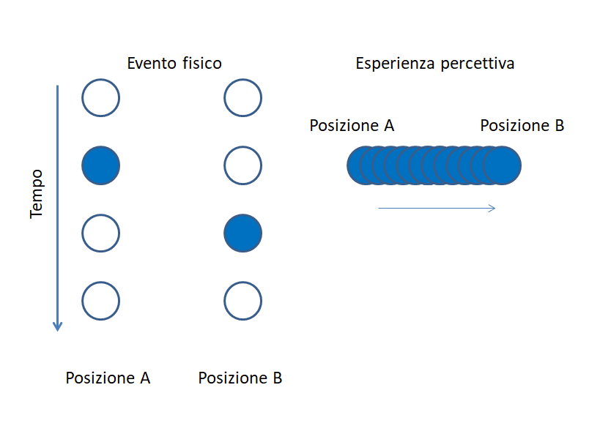
Movimento stroboscopico (phi)
In condizioni spaziotemporali appropriate, si percepisce un movimento attraverso lo spazio
La resa percettiva dipende dall’ISI di buio
Ogni distanza spaziale tra gli stimoli ha il suo tempo ottimale per il movimento stroboscopico, e ogni tempo ha la sua distanza (leggi di Korte, 1915).

Slide 100
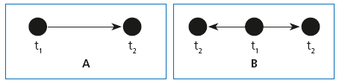
Problema della corrispondenza
Verso quale delle due posizioni apparirà muoversi la luce presentata in t1?
A quale delle due luci presentate in t2 corrisponderà la luce presentata in t1?
La risposta non può essere nota a priori: il sistema utilizza i principi di unificazione percettiva (Wertheimer,1923) per mantenere costante l’identita dell’oggetto
  E.g. ruote al cinema

Slide 101
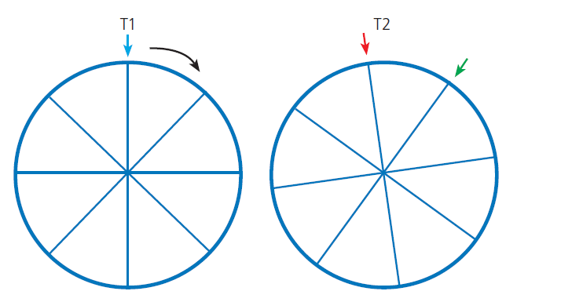
Problema della corrispondenza
Mantenimento della costanza di identità
A parità di condizioni si sceglie l’interpretazione «più semplice»

Slide 102
Utilità del movimento
Attrae l’attenzione su oggetti in movimento, potenzialmente in rotta di collisione con noi
Il flusso ottico ci fornisce informazioni importanti per navigare nell’ambiente e per evitare ostacoli (stima del time to contact TTC)
Ci aiuta ad interagire con gli altri!

Slide 103

Movimento biologico
Uomo come animale sociale
  Non si può parlare di azione senza parlare di inter-azione
Il movimento è caratterizzato da qualità espressive che consentono all’osservatore di vedere le “intenzioni” del movimento stesso
  il movimento convoglia in modo ottimale informazioni sulla presenza di conspecifici

Slide 104
3.2.4 La percezione degli oggetti
I processi di organizzazione percettiva
Il riconoscimento degli oggetti
Il riconoscimento dei volti

Slide 105
3.2.4 La percezione degli oggetti
Abbiamo visto i meccanismi che analizzano le singole dimensioni percettive (colore, dimensione, distanza, movimento…) ma come percepiamo gli oggetti nell’ambiente?
Sono stati individuati due processi diversi per
  Percezione delle scene
  Percezione di singoli oggetti

Slide 106
Percezione delle scene e degli oggetti
Un primo processo molto veloce permette di riconoscere molto velocemente il contenuto semantico (gist) di scene
  Possiamo individuare una specifica scena in un flusso di immagini di scene naturali presentate alla velocità di 8 al secondo.
  Ad oggi non è chiaro come questa analisi sia in grado di svilupparsi in una singola fissazione
Lo studio dei processi che portano alla percezione di singoli oggetti invece a portato a diversi modelli ma non ad una spiegazione condivisa da tutti i ricercatori

Slide 107
La percezione degli oggetti
Partendo dallo stimolo prossimale che contiene solitamente informazioni su molti oggetti appartenenti alla scena visiva che stiamo osservando il riconoscimento avviene in vari passaggi successivi
  Organizzazione percettiva: permette di isolare l’informazione presente nella scena relativa ad un singolo oggetto
  Riconoscimento: analisi dell’informazione selezionata e costruzione del percetto
  Classificazione ed estrazione di informazioni dalla memoria

Slide 108
I processi di organizzazione percettiva
La retina tratta allo stesso modo la luce che arriva da due punti sulla stessa superficie e quella che arriva da due punti su due superficie diverse
Il segnale è frammentario e il primo passaggio è identificare e raggruppare informazioni relative ad un singolo oggetto (organizzazione percettiva)

Slide 109
Contorno degli oggetti
L’oggetto in prima approssimazione è definito dal suo contorno
Il sistema visivo si è evoluto in modo da amplificare le differenze a livello dei contorni
L’organizzazione centro-periferia dei campi recettivi dei gangli esalta il contrasto tra due superfici adiacenti
Stadi successivi codificano la presenza di margini con determinate caratteristiche

Slide 110
Articolazione figura-sfondo
Margini con caratteristiche simili devono essere integrati se appartengono allo stesso oggetto
Per risolvere questi problemi i teorici della Gestalt (=forma globale) hanno proposto l’esistenza di processi di organizzazione percettiva
In un primo momento, parti del campo visivo vengono separate dal resto utilizzando determinati attributi come colore, trama, contorni…. (articolazione figura-sfondo)
Il processo assegan diverse parti dello stimolo prossimale alla figura o allo sfondo seguendo la legge della buona forma
Le parti associate all’oggetto sono ulteriormente analizzate per costruire un percetto

Slide 111
Articolazione figura-sfondo
Secondo gli psicologi della Gestalt, a parità di altre condizioni, cosa sia figura o sfondo segue alcune regole. E’ figura
  La regione inclusa
  la regione convessa
  La regione meno estesa
  Quella davanti
  Quella orientata in orizzontale o in verticale
  …..

Slide 112

Articolazione figura-sfondo
L’articolazione figura sfondo non è completamente deterministica -> figure reversibili
Le due figure non possono essere percepite contemporaneamente
Esiste un’elaborazione guidata top down

Slide 113
Il tutto è più della somma delle sua parti
Secono gli psicologi della Gestalt, inoltre, i singoli elementi percettivi vengono organizzati in un tutto unitario che è più della somma delle sue parti
Vengono organizzati nella forma migliore, più semplice e più stabile (legge della Pregnanza, Koffka)
Influenza della forma globale sulla locale

Slide 114
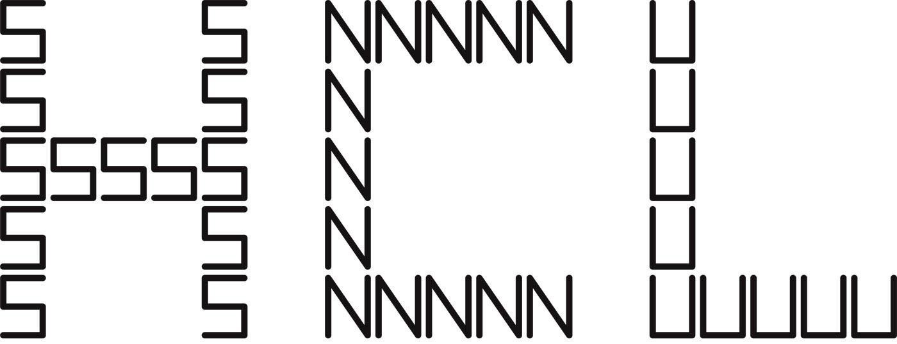
Effetto Navon
Parti e tutto
  Effetto di superiorità del globale: le proprietà dell'intero oggetto hanno la precedenza sulle proprietà delle parti dell'oggetto

Slide 115
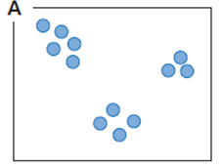
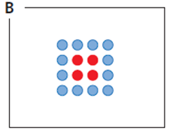
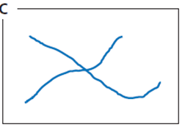
Leggi dell’ organizzazione percettiva
Esistono principi che regolano come le parti vengono raggruppate in un tutto (Leggi dell’organizzazione percettiva)
A. Legge della Prossimità. Se tutto il resto è uguale, elementi vicini sono spesso associati come parti di uno stesso oggetto.
B. Legge della Somiglianza. Se tutto il resto è uguale, elementi simili (per grandezza, forma, colore) sono spesso associati come parti di uno stesso oggetto.
C. Legge della buona continuazione. Se tutto il resto è uguale, elementi che presentano continuità di direzione sono spesso associati come parti di uno stesso oggetto.

Slide 116
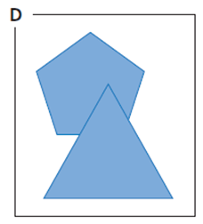
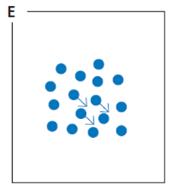
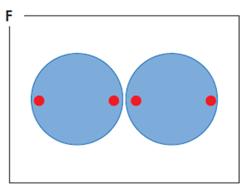
Leggi di organizzazione percettiva (Gestalt)
D. Legge della Chiusura. Se tutto il resto è uguale, elementi che creano una figura chiusa sono spesso associati come parti di uno stesso oggetto. Legge molto forte: il sistema porta a completare una forma.
E. Legge del Destino comune. Se tutto il resto è uguale, elementi che seguono lo stesso movimento, sono spesso associati come parti di uno stesso oggetto.
F. Regione comune o contrasto cromatico. Se tutto il resto è uguale, elementi all’interno di un’area comune tendono a essere associati.

Slide 117
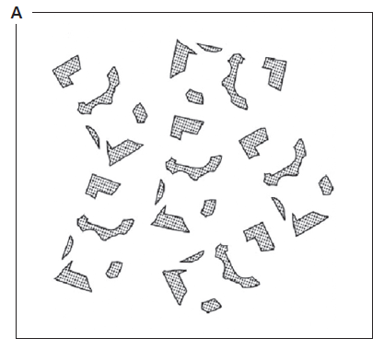
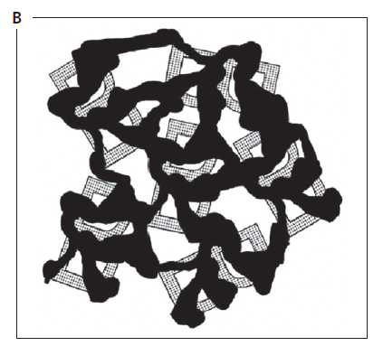
Le leggi dell’organizzazione percettiva
I principi della gestalt sono top-down
Vengono sempre applicati anche quando sono presenti solo parti di oggetti
Il sistema può percepire qualcosa che c’è ma non si vede.(illusione di Bregman)

Slide 118

Completamento modale e amodale
Completamento amodale: l’impressione percettiva di completezza NON porta alla comparsa nel percetto di parti che non erano presenti nello stimolo prossimale
Completamento modale: comparsa di una vera e propria superficie dotata di contorni e «riempita» di un colore superficiale.

Slide 119
Il riconoscimento di oggetti
I processi di organizzazione percettiva raggruppano elementi che appartengono ad un oggetto, il passaggio successivo porta alla costruzione del percetto
Nonostante la semplicità con cui percepiamo e riconosciamo gli oggetti, la costruzione di percetti è un processo tutt’altro che semplice.
Problemi:
  Punto di vista variabile
  Variazione della grandezza/orientamento/profondità
  Occlusione
  Variazione dell’illuminazione
  Molteplicità degli elementi interni ad una categoria/classe di oggetti
  Deformazione e sfocatura

Slide 120
Livelli di riconoscimento
E importante chiarire che il riconoscimento avviene a più livelli:
  riconoscimento visivo o percettivo, che si conclude nell’identificare l’oggetto costruendo un modello mentale della sua forma fisica. Passaggio efettuato anche se vediamo un oggetto stranissimo, mai visto prima: lo riconosciamo come “oggetto”, e sapremmo descriverne o tratteggiarne, pur grossolanamente, la forma.
  confronto con i concetti appresi dall’esperienza e immagazzinati nelle nostre memorie
  categorizzazione, una forma di “riconoscimento cognitivo”

Slide 121
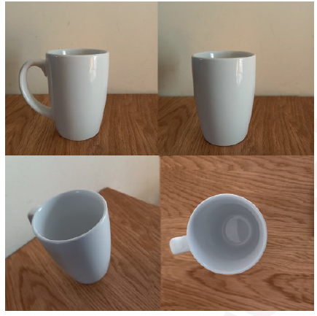
Costanza della forma
L’immagine di un oggetto proiettata sulla retina varia in modo drastico a seconda della posizione relativa dell’osservatore rispetto all’oggetto, ma il sistema visivo deve essere in grado di riconoscere l’oggetto in ogni caso. => Problema dell’invarianza dal punto di vista (viewpoint invariance)

Slide 122
Elementi base per il riconoscimento?
Modelli recenti del riconoscimento si sono basati sulla definizione di vincoli (o “primitive”) e strategie base che il sistema visivo può utilizzare.
  Marr and Nishihara presentano un modello ristretto a un insieme di oggetti che possono essere descritti come cilindri generalizzati
  Biederman. Secondo la teoria del riconoscimento per componenti, oggetti complessi sono composti di un insieme di parti componenti semplici ('geons').

Slide 123
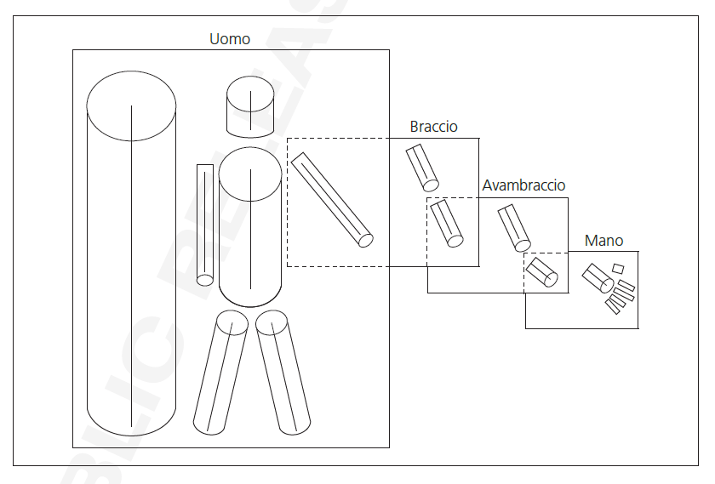
Teoria dei cilindri generalizzati di Marr; Nishihara

Slide 124
Teoria dei cilindri generalizzati
Proprietà fondamentali della rappresentazione degli oggetti secondo Marr e Nishihara era che la rappresentazione fosse
  univoca e stabile, in modo da permettere di distinguere tra oggetti diversi,
  generica, per consentire di costruire la stessa rappresentazione dell’oggetto indipendentemente dalla specifica immagine di partenza, permettendo di mantenere la costanza della forma e l’indipendenza dal punto di vista

Slide 125
La visione secondo Marr
Visione processo a tre stadi:
  1. Costruzione immagine bidimensionale dell’oggetto (primal sketch) ove vengono codificati curve e contorni
  2. Informazione viene elaborata per produrre il 2e 1/2D sketch, creando rappresentazione di come l’oggetto appare dal punto di vista dell’osservatore
  3. Rappresentazione tridimensionale completa dell’oggetto, indipendente dal punto di vista

Slide 126
Modello di riconoscimento per componenti (Biederman, 1985)
Estensione della teoria dei cilindri generalizzati
geons (geometrical ions) invece dei cilindri generalizzati
Gli oggetti sono rappresentati dai loro geoni componenti con le loro relazioni spaziali
Riconiscimento indipendente dal punto di vista

Slide 127
Geoni
Volumi primitivi semplici (36 geoni)
Prima fase: L’individuazione dei contorni porta all’ identificazione dei geoni. I geoni sono definiti da contorni con caratteristiche invarianti cioè indipendenti dal punto di vista
  Sezioni curve o rettilinee
  Asse principale curvo o rettilineo
  Lati paralleli o non paralleli
Seconda fase: i geoni sono integrati per identificare l’oggetto

Slide 128
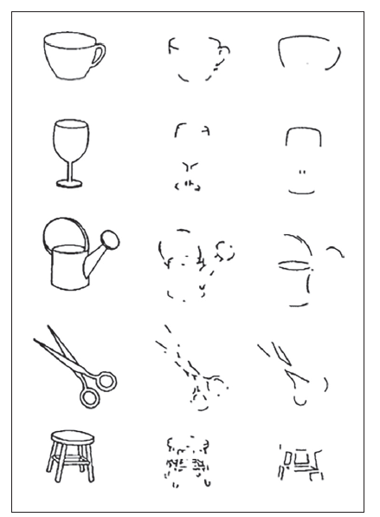
Modello di riconoscimento per componenti
Supporto empirico:
  esperimento con contorni parziali
  Supporto neurofisiologico

Slide 129
Dipendenza dal punto di vista
Problemi con il modello di riconoscimento per componenti: La rappresentazione degli oggetti per il riconoscimento dipende dal punto di vista
  Dati comportamentali (ad esempio, Buelthoff e Edelman, 1982)
  Dati neurofisiologici nelle scimmie (Logothetis et al, 1995)
  Correlati neurfisiologici nell’uomo (Gauthier er al 2002)

Slide 130
Modelli basati sulle immagini
Se il riconoscimento dipende dal punto di vista, Una teoria alternativa è semplicemente che voi memorizzate un insieme di immagini caratteristiche (immagini mentali) di ciascun oggetto. Ciascun oggetto viene riconosciuto trovando l’immagine memorizzata che più si avvicina. (BuelthofF et al 1995)
Questo tipo di modello non richiede che noi inferiamo/ricostruiamo la forma 3dimensionale per identificare gli oggetti.

Slide 131
Quale teoria?
Il dibattito rimane aperto.
  Entrambe sembrano proporre una soluzione al problema dell’invarianza, ma singolarmente non sono in grado di spiegare tutto.
  Inoltre, a seconda delle condizioni sperimentali e di quali parti del cervello vengono analizzate, si possono ottenere dati che supportano una o l’altra teoria.
Necessario cambiare approccio focalizzandosi sulla natura delle rappresentazioni e cercando di determinare quali siano le caratteristiche che permettono l’invarianza.

Slide 132
Riconoscimento dei volti
Impressionante abilità nel distinguere i volti fin dalla nascita e identificarne le emozioni dalle espressioni facciali
Ipotesi: l’elaborazione dei volti sia attuata attraverso un processo diverso da quello adottato per la percezione degli altri oggetti. Due dati a favore:
  l’esistenza di una specifica area cerebrale dedicata ai volti, l’area fusiforme delle facce FFA
  Lesioni cerebrali possono portare aun deficit specifico di riconoscimento dei volti (prosopagnosia)

Slide 133
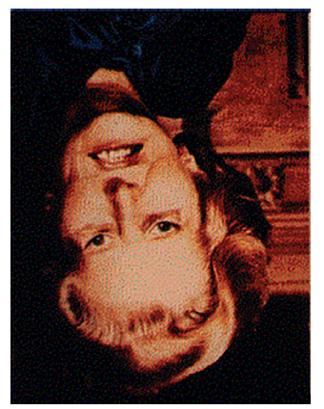
Rappresentazione olistica
Nel caso dei volti il riconoscimento non avviene riconoscendo le singole parti (occhi, naso, bocca) e poi combinandole in un percetto, ma considerando il volto come un unico oggetto
Dato a favore: Effetto inversione Maggiore per I volti

Slide 134
Modelli basati sulla norma
Secondo questi modelli,vun volto è definito in relazione alla media di tutti i volti incontrati in precedenza (volto prototipico o norma).
Previsione: volti più distanti dalla norma dovrebbero essere più facilmente riconoscibili perché sono codificati con segnali più ampi.
Conferma empirica:
  siamo più bravi a riconoscere caricature rispetto a volti reali.
  Effetto postumo dovuto all’adattamento ai volti (Leopold et al., 2001).

Slide 135
Conclusione
Il riconosciemtno dei volti segue un’analisi diversa dagli altri oggetti
Se la specificità dei volti sia legata all’esperienza o sia una differenza innata e ancora oggetto di un vivace dibattito.

